Slide 1
Åbent avlermøde
5. marts 2019
Såtidsforsøg med efterafgrøder
Jørn Nygaard Sørensen
Institut for Fødevarer
Aarhus Universitet
JornN.Sorensen@food.au.dk

Slide 2
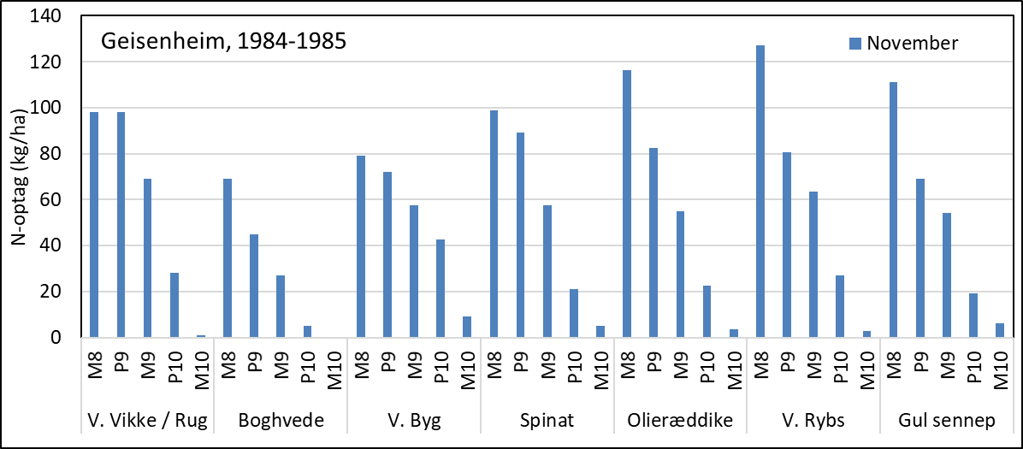
N-optag (M11) med efterafgrøder sået på 5 såtider, Geisenheim 1984-1985.
NO3-N (kg/ha) før såning 0-90 cm: 268 (1984) og 122 (1985).
N-optag reduceres med aftagende såtid:
En-kimbladede: 1 kg N ha⁻¹ dag⁻¹
Korsblomstrede: 2 kg N ha⁻¹ dag⁻¹
Elers B & Hartmann HD 1987. Biologische Konservierung von Nitrat über Winter. VDLUFA-Schriftenreihe 20, 427-439.

Slide 3
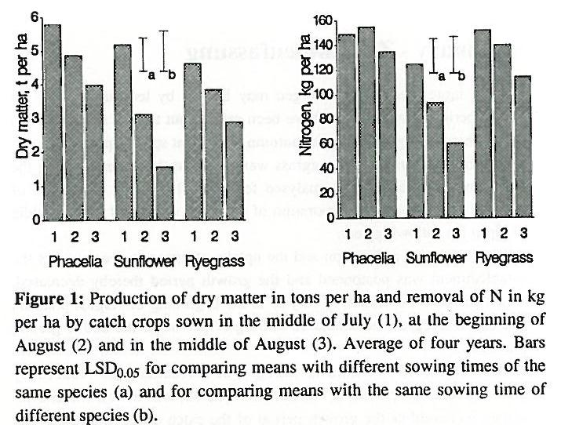
Årslev, 1985-1988
N-min Juni 0-100 cm: 261 kg/ha
Sørensen JN 1992. Effect of catch crops on the content of soil mineral nitrogen. Z Pflancenernaehr Bodenkd 155, 61-66

Slide 4
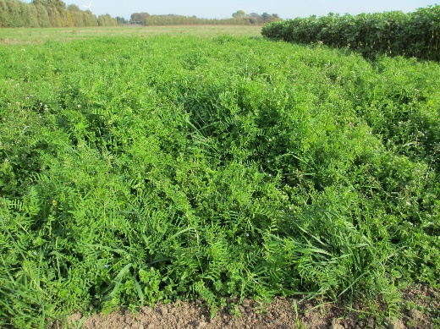
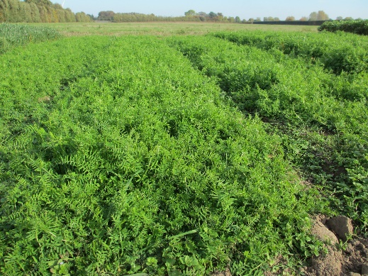
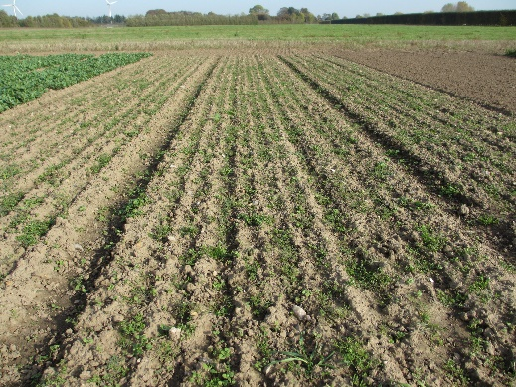
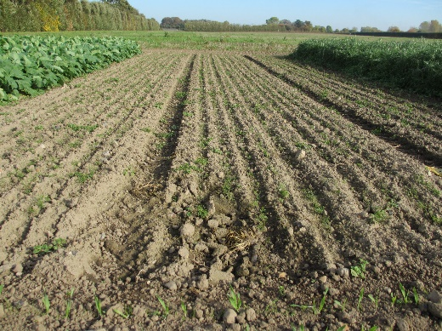
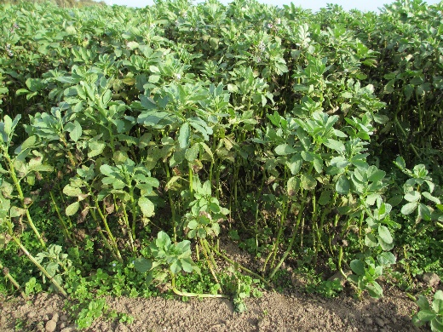
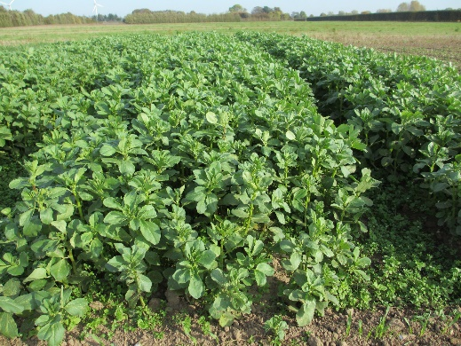
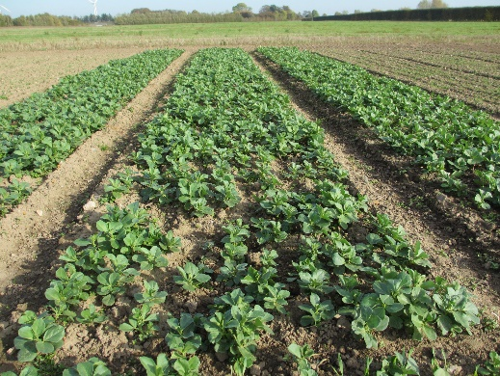
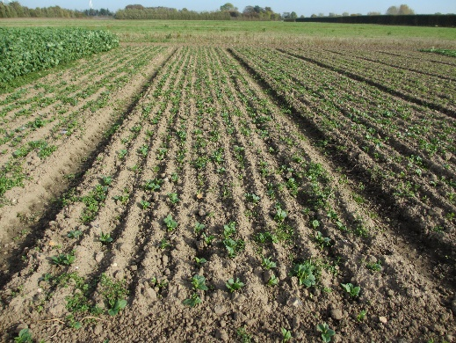
VinterVikke / VinterRug (70:30)
P8 M8 P9 M9
VinterHestebønne
P8 M8 P9 M9
Årslev, 12. oktober 2018

Slide 5
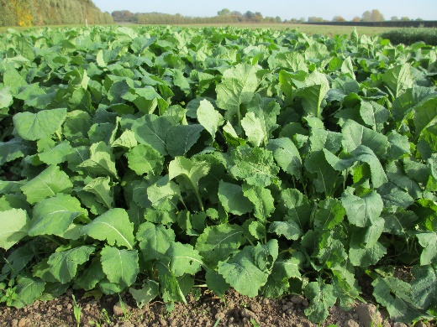
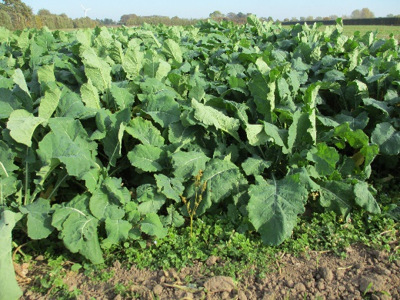
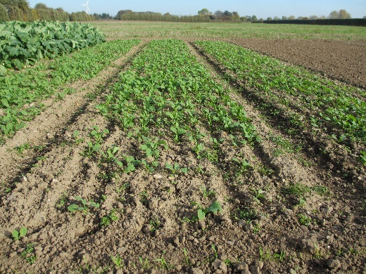
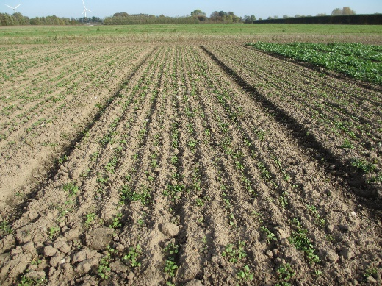
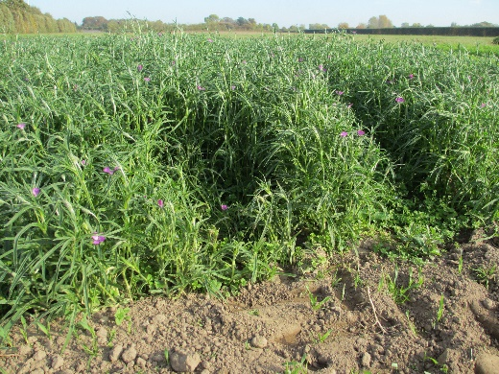
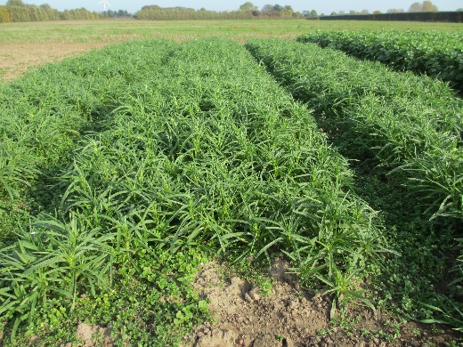
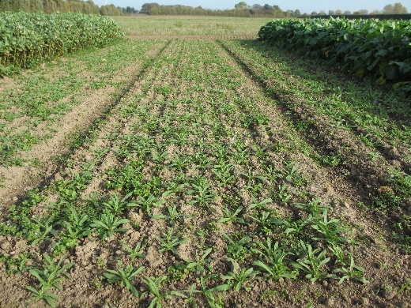
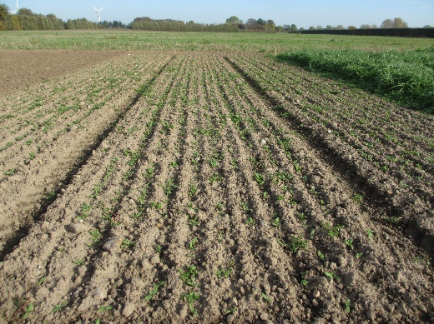
VinterRaps
P8 M8 P9 M9
Klinte
P8 M8 P9 M9
Årslev, 12. oktober 2018

Slide 6
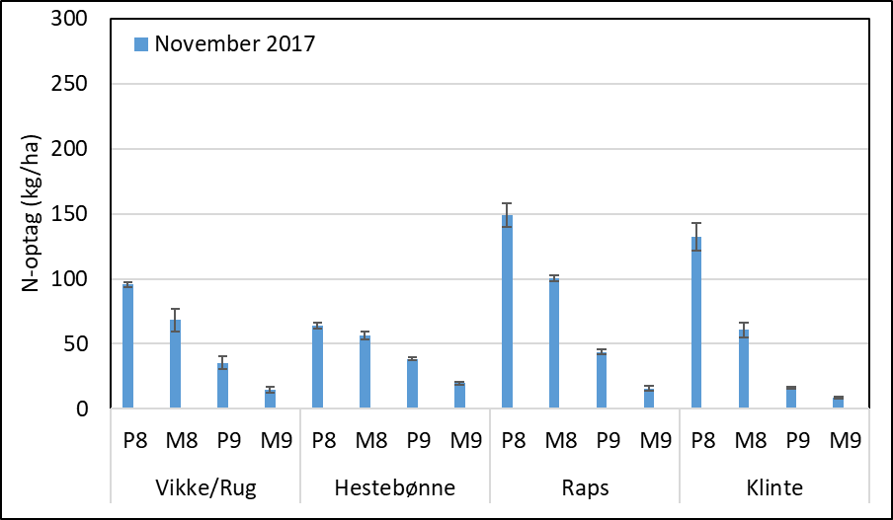
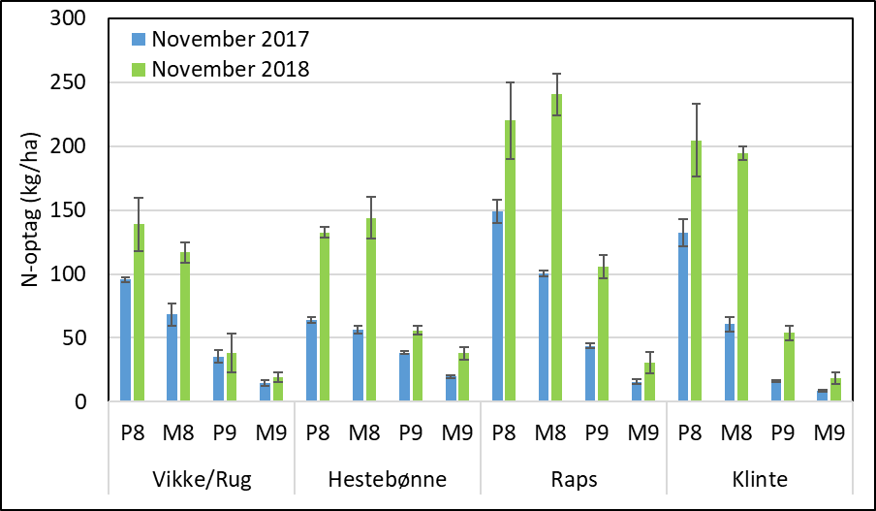
N-optag (P11) med efterafgrøder sået på 4 såtider efter ærter.
N-optag reduceres med 2-4 kg N pr ha pr dag

Slide 7
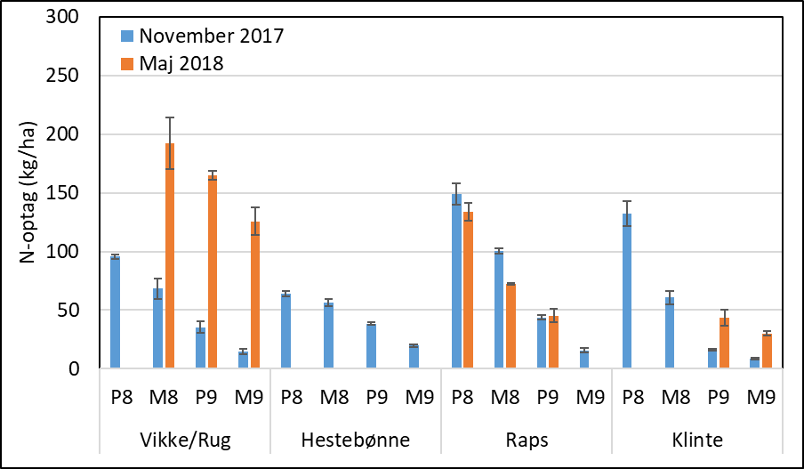
N-optag (P11 og P05) med efterafgrøder sået på 4 såtider.

Slide 8
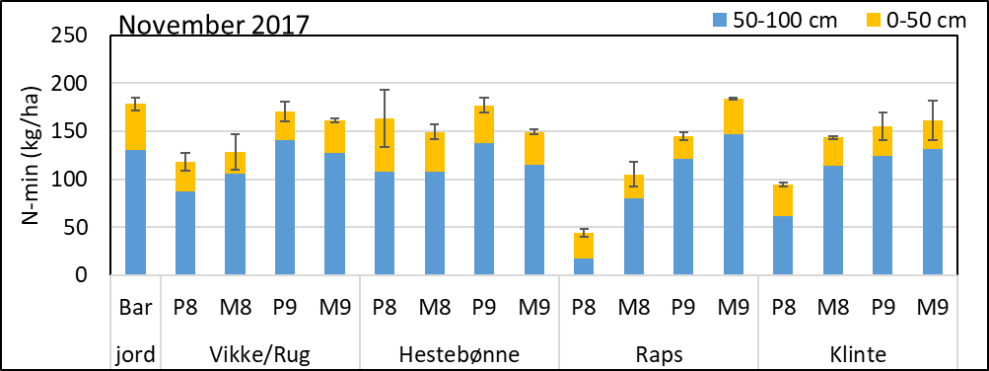
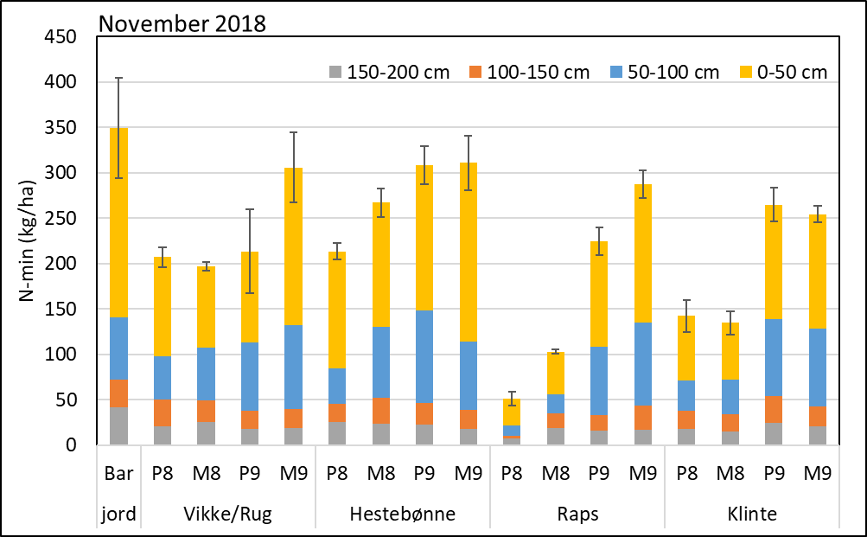
N-min (P11) med efter-afgrøder sået på 4 såtider.

Slide 9
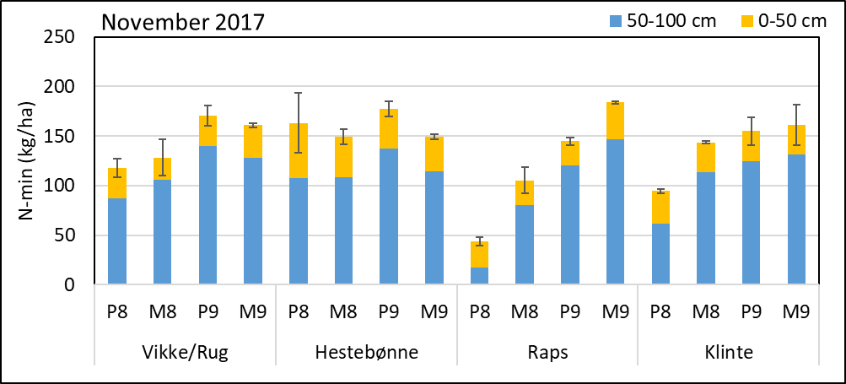
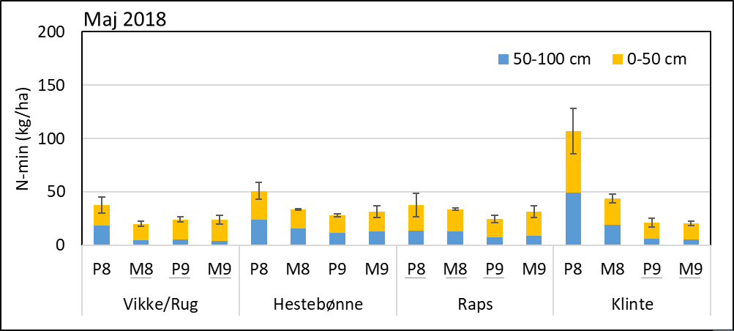
N-udvaskning = 40 kg/ha pr 100 mm vinter-nedbør (JB6)
(Thorup-Kristensen et al. 2003)
N-min (P11 og P05) med efter-afgrøder sået på 4 såtider.

Slide 10

Konklusioner:
  Vinterraps og klinte er mere effektive som fangafgrøder end vintervikke/vinterrug og vinterhestebønne
  N-optag reduceres med 2-4 kg/ha pr dag
  N-optag er i høj grad afhængig af årets vækstbetingelserne (temperatur)
  Udvaskningspotentialet påvirkes af temperaturen (sommer og efterår)
  N-udvaskningen påvirkes af vinternedbøren
  Efterafgrøder sået midt i september har kun lille effekt på N-udvaskning
Projektet ”Increased production by double cropping, plant-based fertilizers and reduced tillage (DoubleCrop)” støttes af Grønt Udviklings- og Demonstrationsprogram, (GUDP) under Miljø- og Fødevareministeriet.
Et projektsamarbejde mellem Aarhus Universitet, HortiAdvice A/S, Skiftekær Økologi Aps, Skyttes Gartneri, Vostrup Øko-Grønt og Nordisk Tang ApS.

